Slide 1
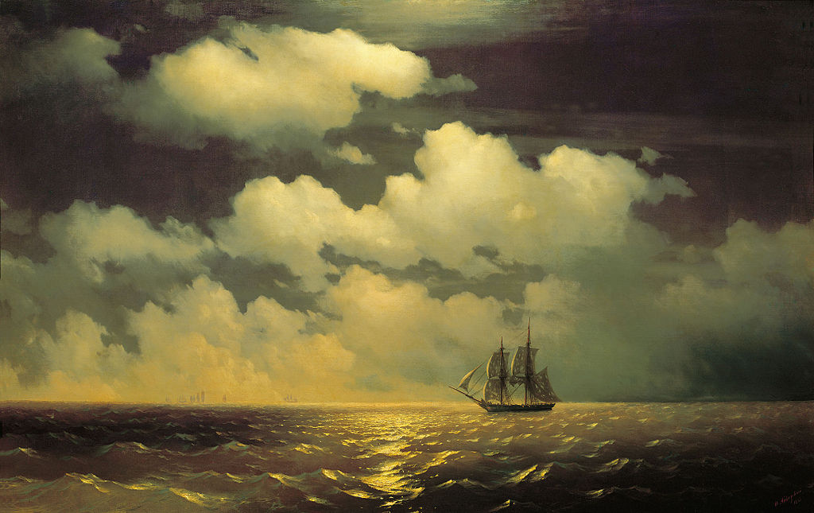
Іва́н Костянти́нович Айвазо́вський
Підготувала Руденко Альона

Slide 2
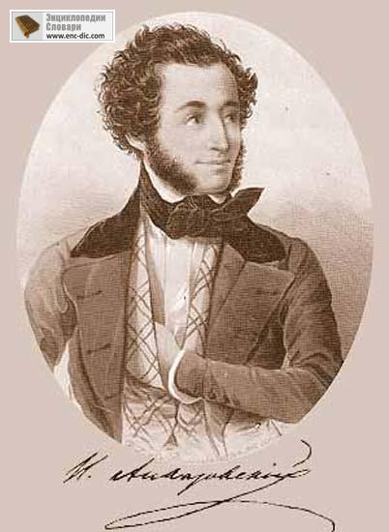
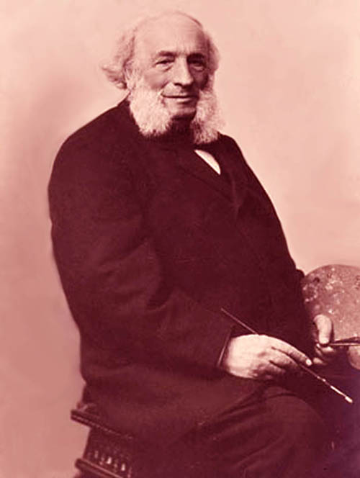
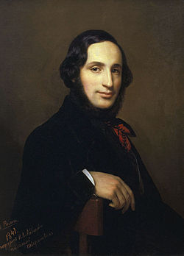
Іва́н Костянти́нович Айвазо́вський — український та російський живописець-мариніст вірменського походження. Створив понад 6 тисяч полотен, найвідоміші з котрих морські пейзажі та сцени морських баталій.

Slide 3
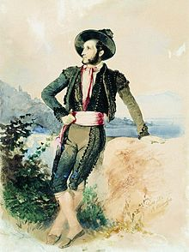
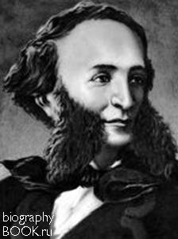
Життєпис
Народився в сім'ї вірменського крамаря, родина якого переселилася в Крим з Галичини в 1812 році. Сім'я жила бідно і вже в 10 років Іван працював у міській кав'ярні. Він прекрасно грав на скрипці і співав, але найбільшою радістю для нього було малювати самоварним вугіллям на стінах будинків. Цей «настінний живопис» помітив архітектор Кох, який подарував Івану перші олівці і папір, а потім показав малюнки градоначальнику І. О. Казначеєву. Олександр Іванович, ставши губернатором, забрав підлітка з собою до Сімферополя, поселив у своєму будинку, віддав до гімназії.
В. Штернберг. Айвазовський в італійському костюмі. 1842

Slide 4
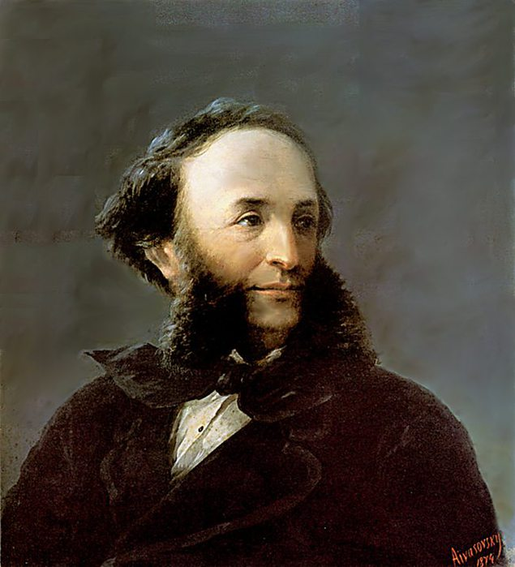
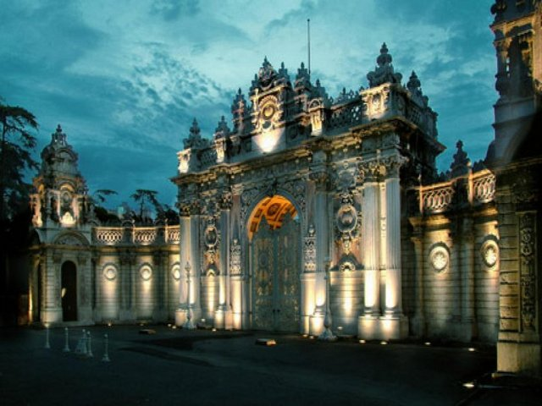
1840 р. Іван Айвазовський подорожував за кордоном, працював Римі, Неаполі,Сорренто, Венеції, Парижі, Лондоні, Амстердамі. На запрошення турецького султана побував у Стамбулі.
Пізніше відвідував це місто ще вісім разів та писав полотна на замовлення султанів Османської імперії. 30 цих робіт виставлено в музеї імперії палаці Dolmabahçe. Айвазовський вільно розмовляв українською мовою.
Палац Dolmabahçe

Slide 5
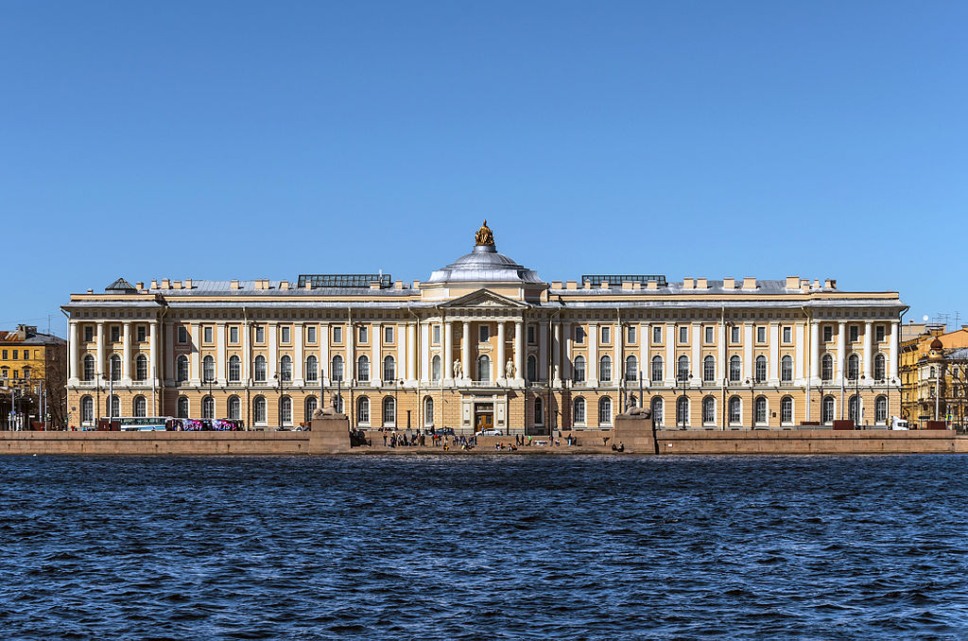
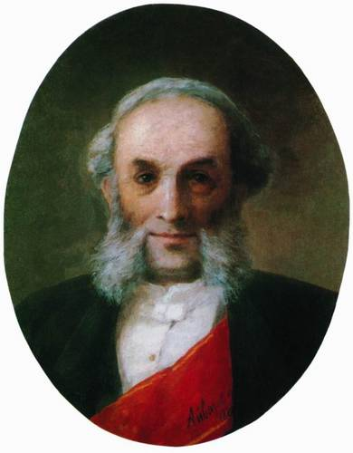
Після свого повернення назавжди оселився у Феодосії, де збудував будинок та майстерню, влаштовував виставки, грошові надходження від яких передавав на добродійні цілі, 1880 заснував картинну галерею. З 1844 академік Петербурзької академії мистецтв, а через 3 роки її почесний член. З 1894 член Товариства південноросійських художників в Одесі.
Петербурзька академія мистецтва

Slide 6
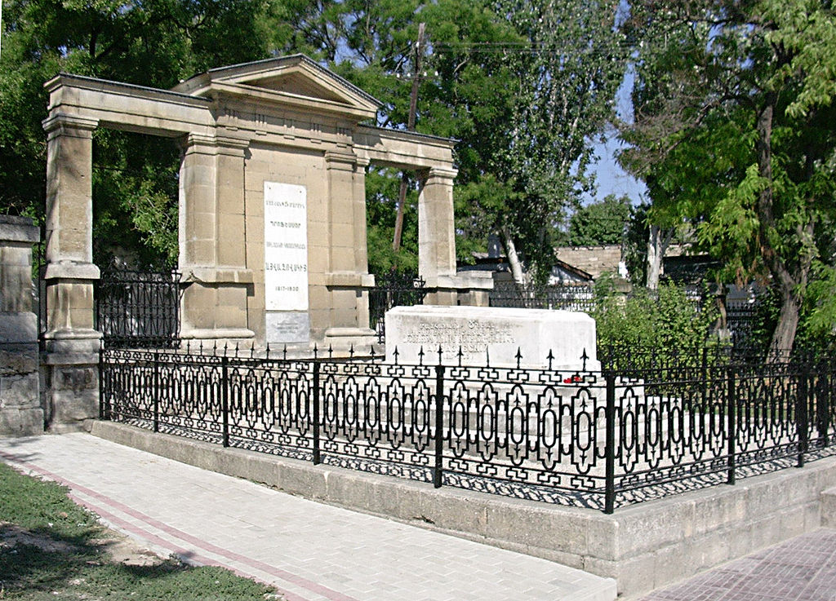
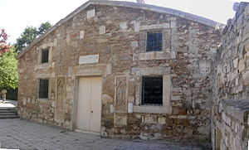
Наприкінці життя передав у дарунок рідному місту будинок і майстерню, картини й скульптурні композиції. Навіть за кілька годин до смерті художник працював над картиною — «Вибух турецького корабля» (1900).
Айвазовський похований в огорожі вірменської церкви Сурб Саркіс.

Slide 7
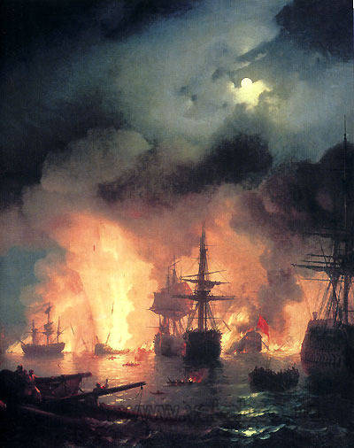
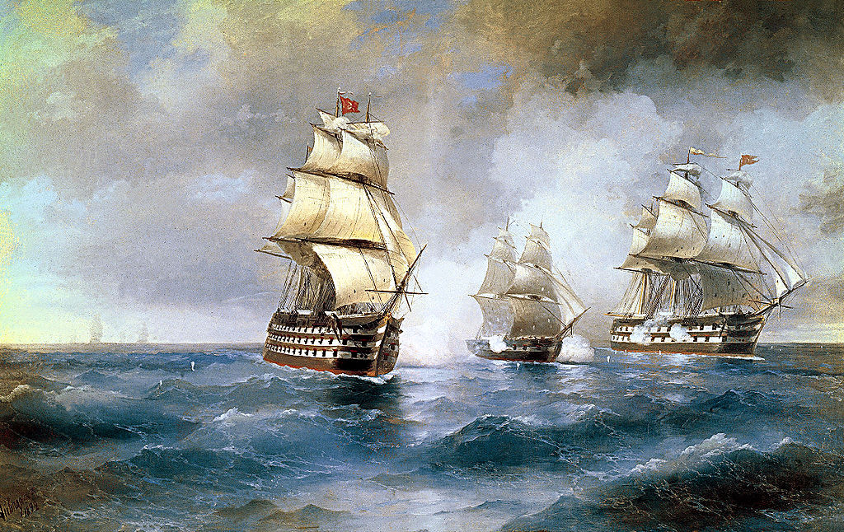
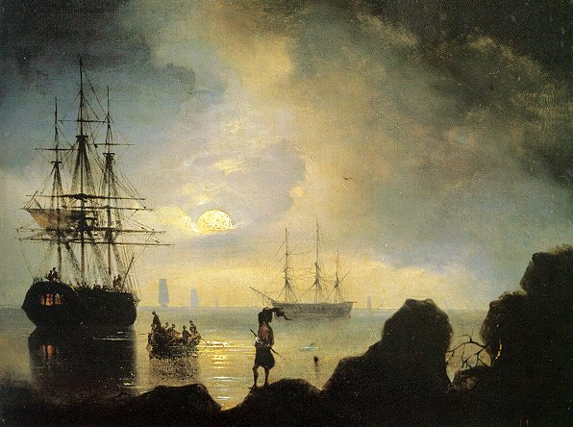
Усього Айвазовський створив понад 6 тисяч картин, які нині прикрашають музеї світу та приватні зібрання.
Бій брига «Меркурій»
Рибалки на березі
«Чесменський бій»

Slide 8
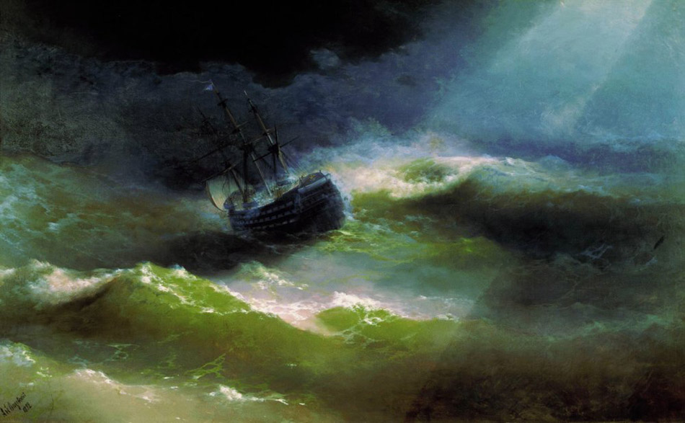
Бриг «Меркурій»
«Марія» в шторм

Slide 9
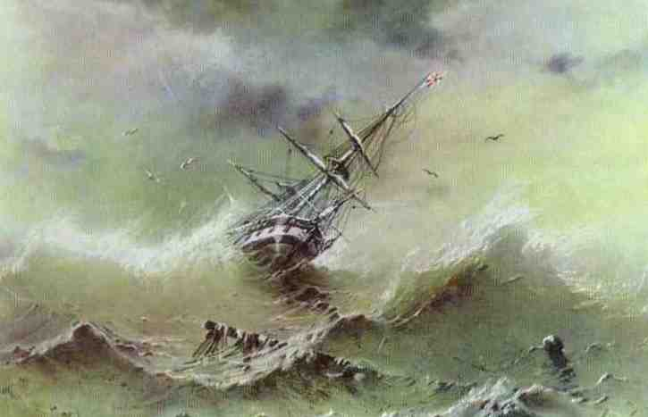
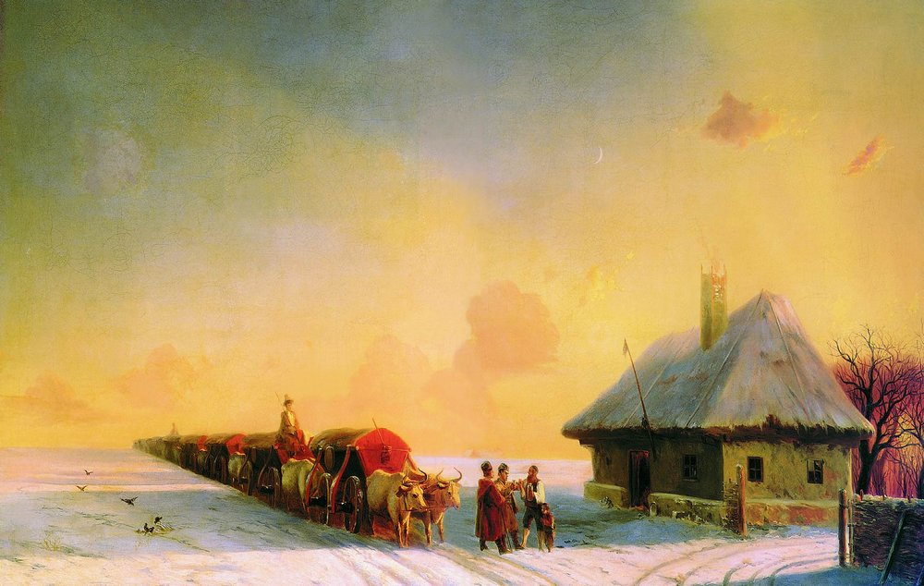
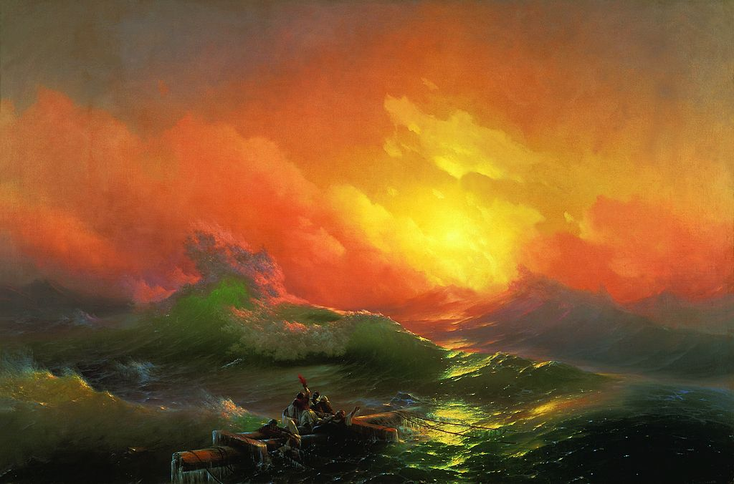
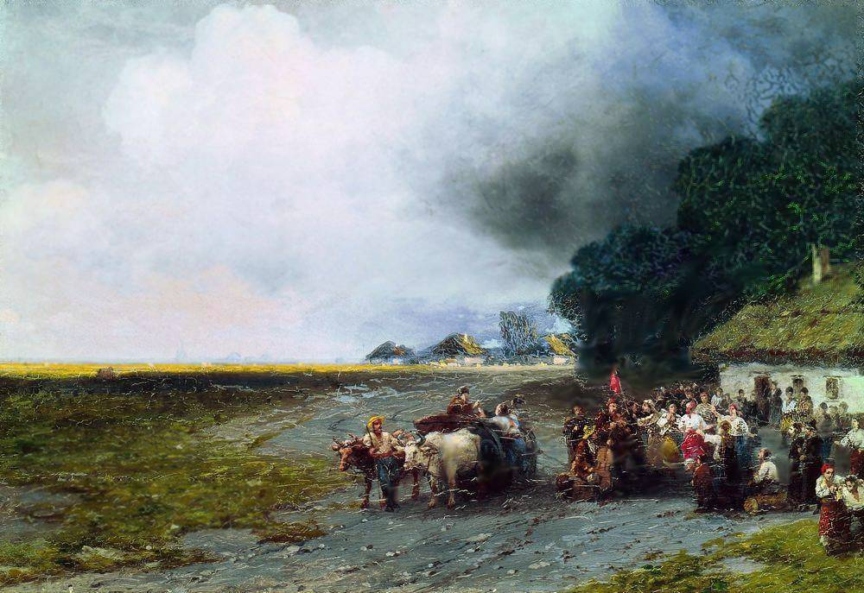
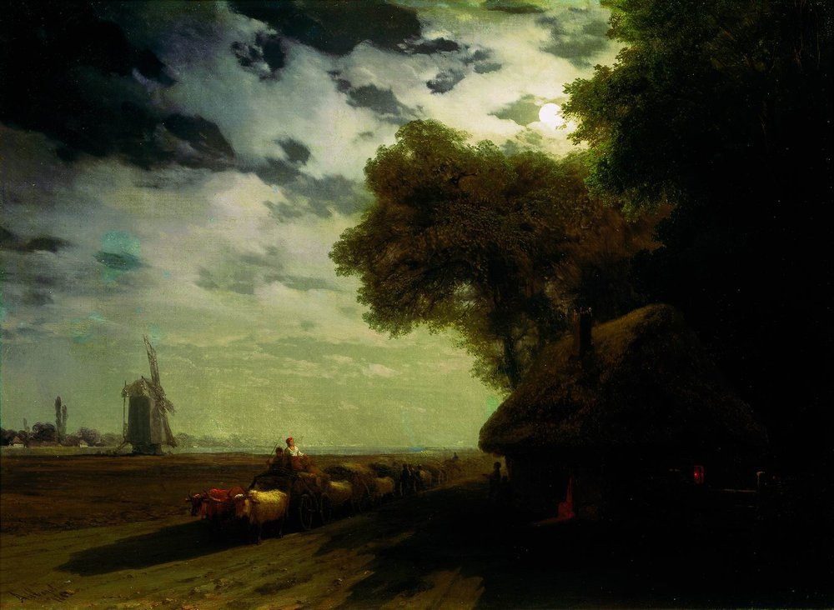
Чумаки в Малоросії
Шторм
Дев'ятий вал
Весілля в Україні
Український пейзаж з чумаками при місяці

Slide 10
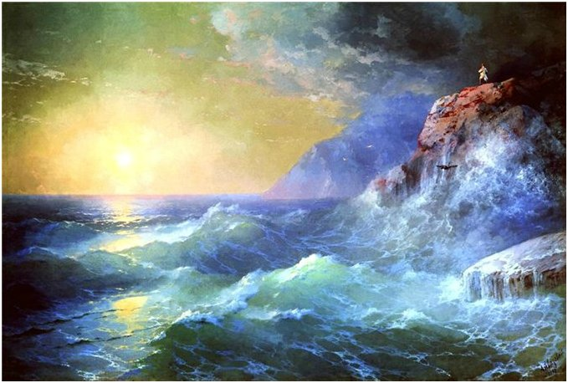

Slide 11
